Slide 1
Prager deutsche Literatur 2016
5. Oskar Baum und das Thema der Blindheit in der Literatur

Slide 2
Blindheit als Thema der Literatur
Die Stadt der Blinden" von José Saramago: „Die Dunkelheit, in der die Blinden lebten, im Grunde nichts anderes sei als ein Mangel an Licht und daß das, was wir Blindheit nennen, nur Wesen und Dinge überdeckte, sie jedoch hinter diesem schwarzen Schleier intakt ließ.“28 „Ich glaube nicht, dass wir erblindet sind, ich glaube, wir sind blind, Blinde, die sehen, Blinde, die sehend nicht sehen.“
https://www.youtube.com/watch?v=n6nBR6aWFng
Freud - Blindheit und die Sexualität: Das Unheimliche
Frisch: Mein name sei Gantenbein – gespielte Blindheit
Stephen Kuusisto: Der Planet der Blinden
John Wyndham: Die Triffids
Thomas Brussig: Wie es leuchtet

Slide 3
Sehen als Metapher für Erkenntnis
Ich muss dir die Augen öffnen
Na, siehst du…
Vědět – vidět
Heureka

Slide 4
(Nicht)Sehen und Abbilden?
https://www.youtube.com/watch?v=BrhkGhZQgMw

Slide 5
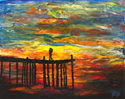
John Bramblitt

Slide 6
Helen Keller: The Story of My Life (1903)
„My parents were deeply grieved and
perplexed.“
„Meanwhile the desire to express myself grew. The few signs I used became less and less adequate, and my failures to make myself understood were invariably followed by outbursts of passion. I felt as if invisible hands were holding me, and I made frantic efforts to free myself. I
struggled--not that struggling helped matters, but the spirit of resistance was strong within me; I generally broke down in tears and physical exhaustion.“
“Even in the days before my teacher came, I used to feel along the square stiff boxwood hedges, and, guided by the sense of smell, would find the first violets and lilies. There, too, after a fit of temper, I went to find comfort and to hide my hot face in the cool leaves and grass.“

Slide 7
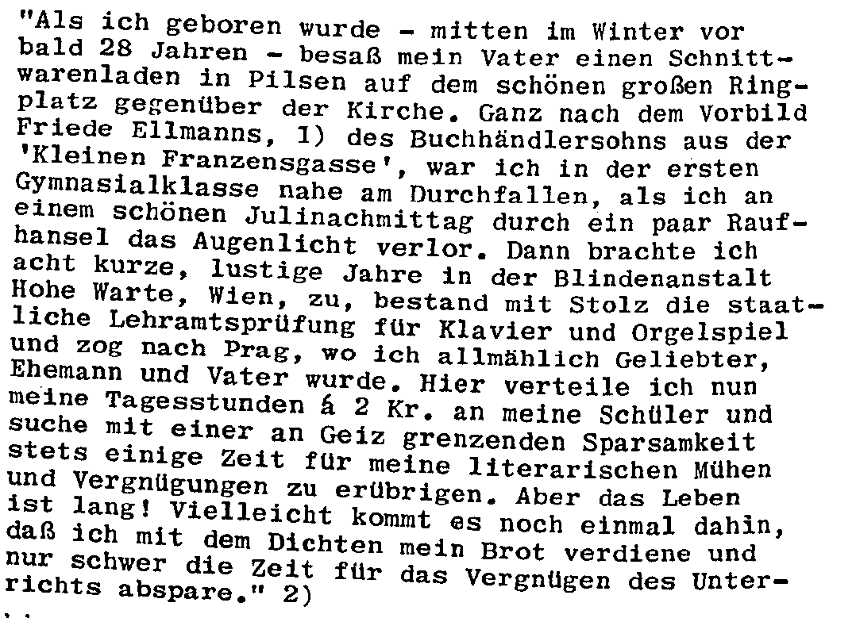
Oskar Baum über sich selbst

Slide 8
Baum über die Erblindung in Leben im Dunkeln
Friede wallfahrte mit glückseligem Gedanken in den Volkspark zu seiner Synagogenbank[…] Er hatte einen besonderen Fang in der Tasche: Den ersten Band von Kapitän Grants Kindern… Ein wenig betrübet über den Lärm der übermütigen Schar der tschechischen Kinder, die sich in der Nähe umhertrieb, vertiefte sich Friede in die Lektüre, die ihn zu phantsiereichen tagträumen anregte. Aber dei Kinder empfinden es als Provokation, dass man „vor aller Leut deitsches Buch liest“ und in der nun folgenden Prügelei wurde dem „Friede“ die Brille in das gesunde Auge gestoßen.“

Slide 9
Andere über Oskar Baum
Brod über Baum: „Das Unerschöpfte zieht ihn an, nicht kleiner persönlicher Jammer. Niebemerktes tritt ihm ins Leben, frisch eindrucksvolle Details drängen sich, rührende Konflikte, die es in der Literatur noch nie gegeben hat, unerforschte Gegenden, polare Regionen des Herzens.“
Baum über die Blindheit in ‚Uferdasein: „Es ist gut, dass ich blind bin, ich wäre sonst gewiss ein unglücklicher Mensch geworden. .“
Gustav Janouch: „Oskar Baum verlor sein Sehvermögen als Deutscher, was er eigentlich nie war und was ihm nie zuerkant wurde. Vielleicht ist Oskar Baum ein trauries Symbol der sogenannten deutschen Juden in Prag.“
Johannes Urzidil: „„Von allen Menschen aus der Umgebung Kafkas war Baum es, der am heitersten und positivsten erschien, den schönsten Lebensglauben hatte.“
Stefan Zweig: „Oskar Baum erzählte einmal im Kreise seiner gleichfalls berühmt gewordenen Prager Freunde Franz Kafka, Werfel und Brod einige seiner Geschichten, und zwar mit solcher Plastizität und Ergriffenheit, dass Max Brod, dieser hilfsreichste und hingebungsvollste Freund aller Freunde, sie eilig mitstenographierte und erstmalig der Öffentlichkeit überlieferte. Es wurde ein Buch und das Buch ein Erfolg.“ Es handelt sich um drei Novellen im Buch Uferdasein

Slide 10
Baums Familie
seine Frau Mrgarethe umgebracht im KZ, sein Sohn Leo Baum Chefredakteur vom Prager Abendblatt, Sionist, der jedoch für die englische Regierung in Palästina arbeitete. Er wurde im Jahre 1946beim Attentat im Hotel King David (vom israelitische Komando geführten vom späteren Ministerpräsidenten Israels Menachem Begin)umgebracht.

Slide 11
Prager Cafés und die deutschsprachige Literatur
1. Generation (Salus, u. a.)Café Concordia
2. Jung-Prag: Café Continental und Renaissance (Graben)
3. „Prager Kreis: Café Arco (K. Kraus: „Arconauten“)

Slide 12
Oskar Baum - Biographie
geb. 1883 in Pilsen, sein Vater Tuchwarenhändler in Prag
von der Kindheit an Probleme mit dem Sehvermögen, mit 8 Jahren wurde er blind an ein Auge, mit 11 völlig blind (von einem tschechischen Jungen wegen seiner deutschen Herkunft - hat ein deutsches Buch gelesen im Original – geschlagen)
studierte zuerst in Wien im Israelitischen Blindeninstitut, dann musikalische Ausbildung (Orgel und Klavier), 1902 legte er Prüfung für den Lehramt ab
1908 erstes Werk – Sammlung von drei autobiographischen Novellen: Uferdasein. Abenteuer und Erzählungen aus dem Blindenleben von heute
Motto des Debütromans von Nietzsche: Mitleid ist etwas, was überwunden werden muss.“
1909 auch autobiographisch: Das Leben im Dunkeln – über seine Erblindung, sowie über die Wiener Anstalt für Blinde
als Organist in der Jubiläumssynagoge tätig, später Klavierunterricht
seit 1904 Bekanntschaft mit Kafka vermittelt von Brod
1934 Vorsitzender vom Schutzverband deutscher Schriftsteller in der Tschechoslowakei
1922-1938 Redakteur von Prager Presse (Musik- und Theaterkritiken und Feuilletons)
gest . 1941 an Folgen einer misslungenen Darmoperation

Slide 13
Oskar Baum – Werk
Die Tür ins Unmögliche (1919) – Versuch eines Menschen die Schuld der ganzen Menschheit auf sich zu nehmen, Aber Rettung ohne Gott muss scheitern
1919 Die verwandelte Welt – ein Musiker dem die Erblindung droht fragt, was wäre , wenn die ganze Menschheit blind werden sollte
1929 Erzählung Nacht ist umher (Einführung: St. Zweig)
1930 Der Weg des blinden Bruno
1931 Die Schrift, die nicht log: „Unparteiisch zu sein hat nur Gott das Recht...“
1937 Das Volk des harten Schlafs – über die Sassaniden, sdie zwischen Judaismus, Islam und Christentum wählen und sich dann für Judentum entscheiden
1913Die böse Unschuld. ein jüdischer Kleinstadtroman - über den Antisemitismus in Böhmen
1934 Roman Zwei Deutsche (Ein Kommunist und ein Nazi)
1937 Erzählung Die Gott verachtet – die Frage: „ob die Menschen, die Böses tun, nicht unter Gottes Verachtung so sehr leiden, sei es in dieser oder jener Welt, dass sie weit mehr zu bedauern seien als die, denen Böses getan wird?“

Slide 14
Lektüre
Oskar Baum:
Darstellung der Blindheit und ihre Beziehung zur sozialen Rolle
Rolle der Kunst?
Darstellung der Musik in der Literatur
Beschreibungen bei einem blinden Schriftsteller?

Slide 15
Lektüre für das nächste Seminar
Kafka: Beschreibung eines Kampfes – Teil I:
Wer ist der Andere?
Realer Weg?
Kafka und Laurenziberg, Kafka, der Spaziergänger
Die Macht der Nacht?
was ist real?
Sprache?
Kafka: Stadtwappen:
Babel oder Prag?
Dolmetscher vor dem Bau?
Beziehung zu Prag

Slide 16
Beschreibung eines Kampfes
Wer ist der Andere
Realer Weg?
Kafka und Laurenziberg, Kafka, der Spaziergänger
Die Macht der Nacht – Mond der Träumer – was ist real?
Atmen?
Ich sprang durch die Gassen wie ein betrunkener Läufer stampfend durch Luft
Sprache?

